Slide 1
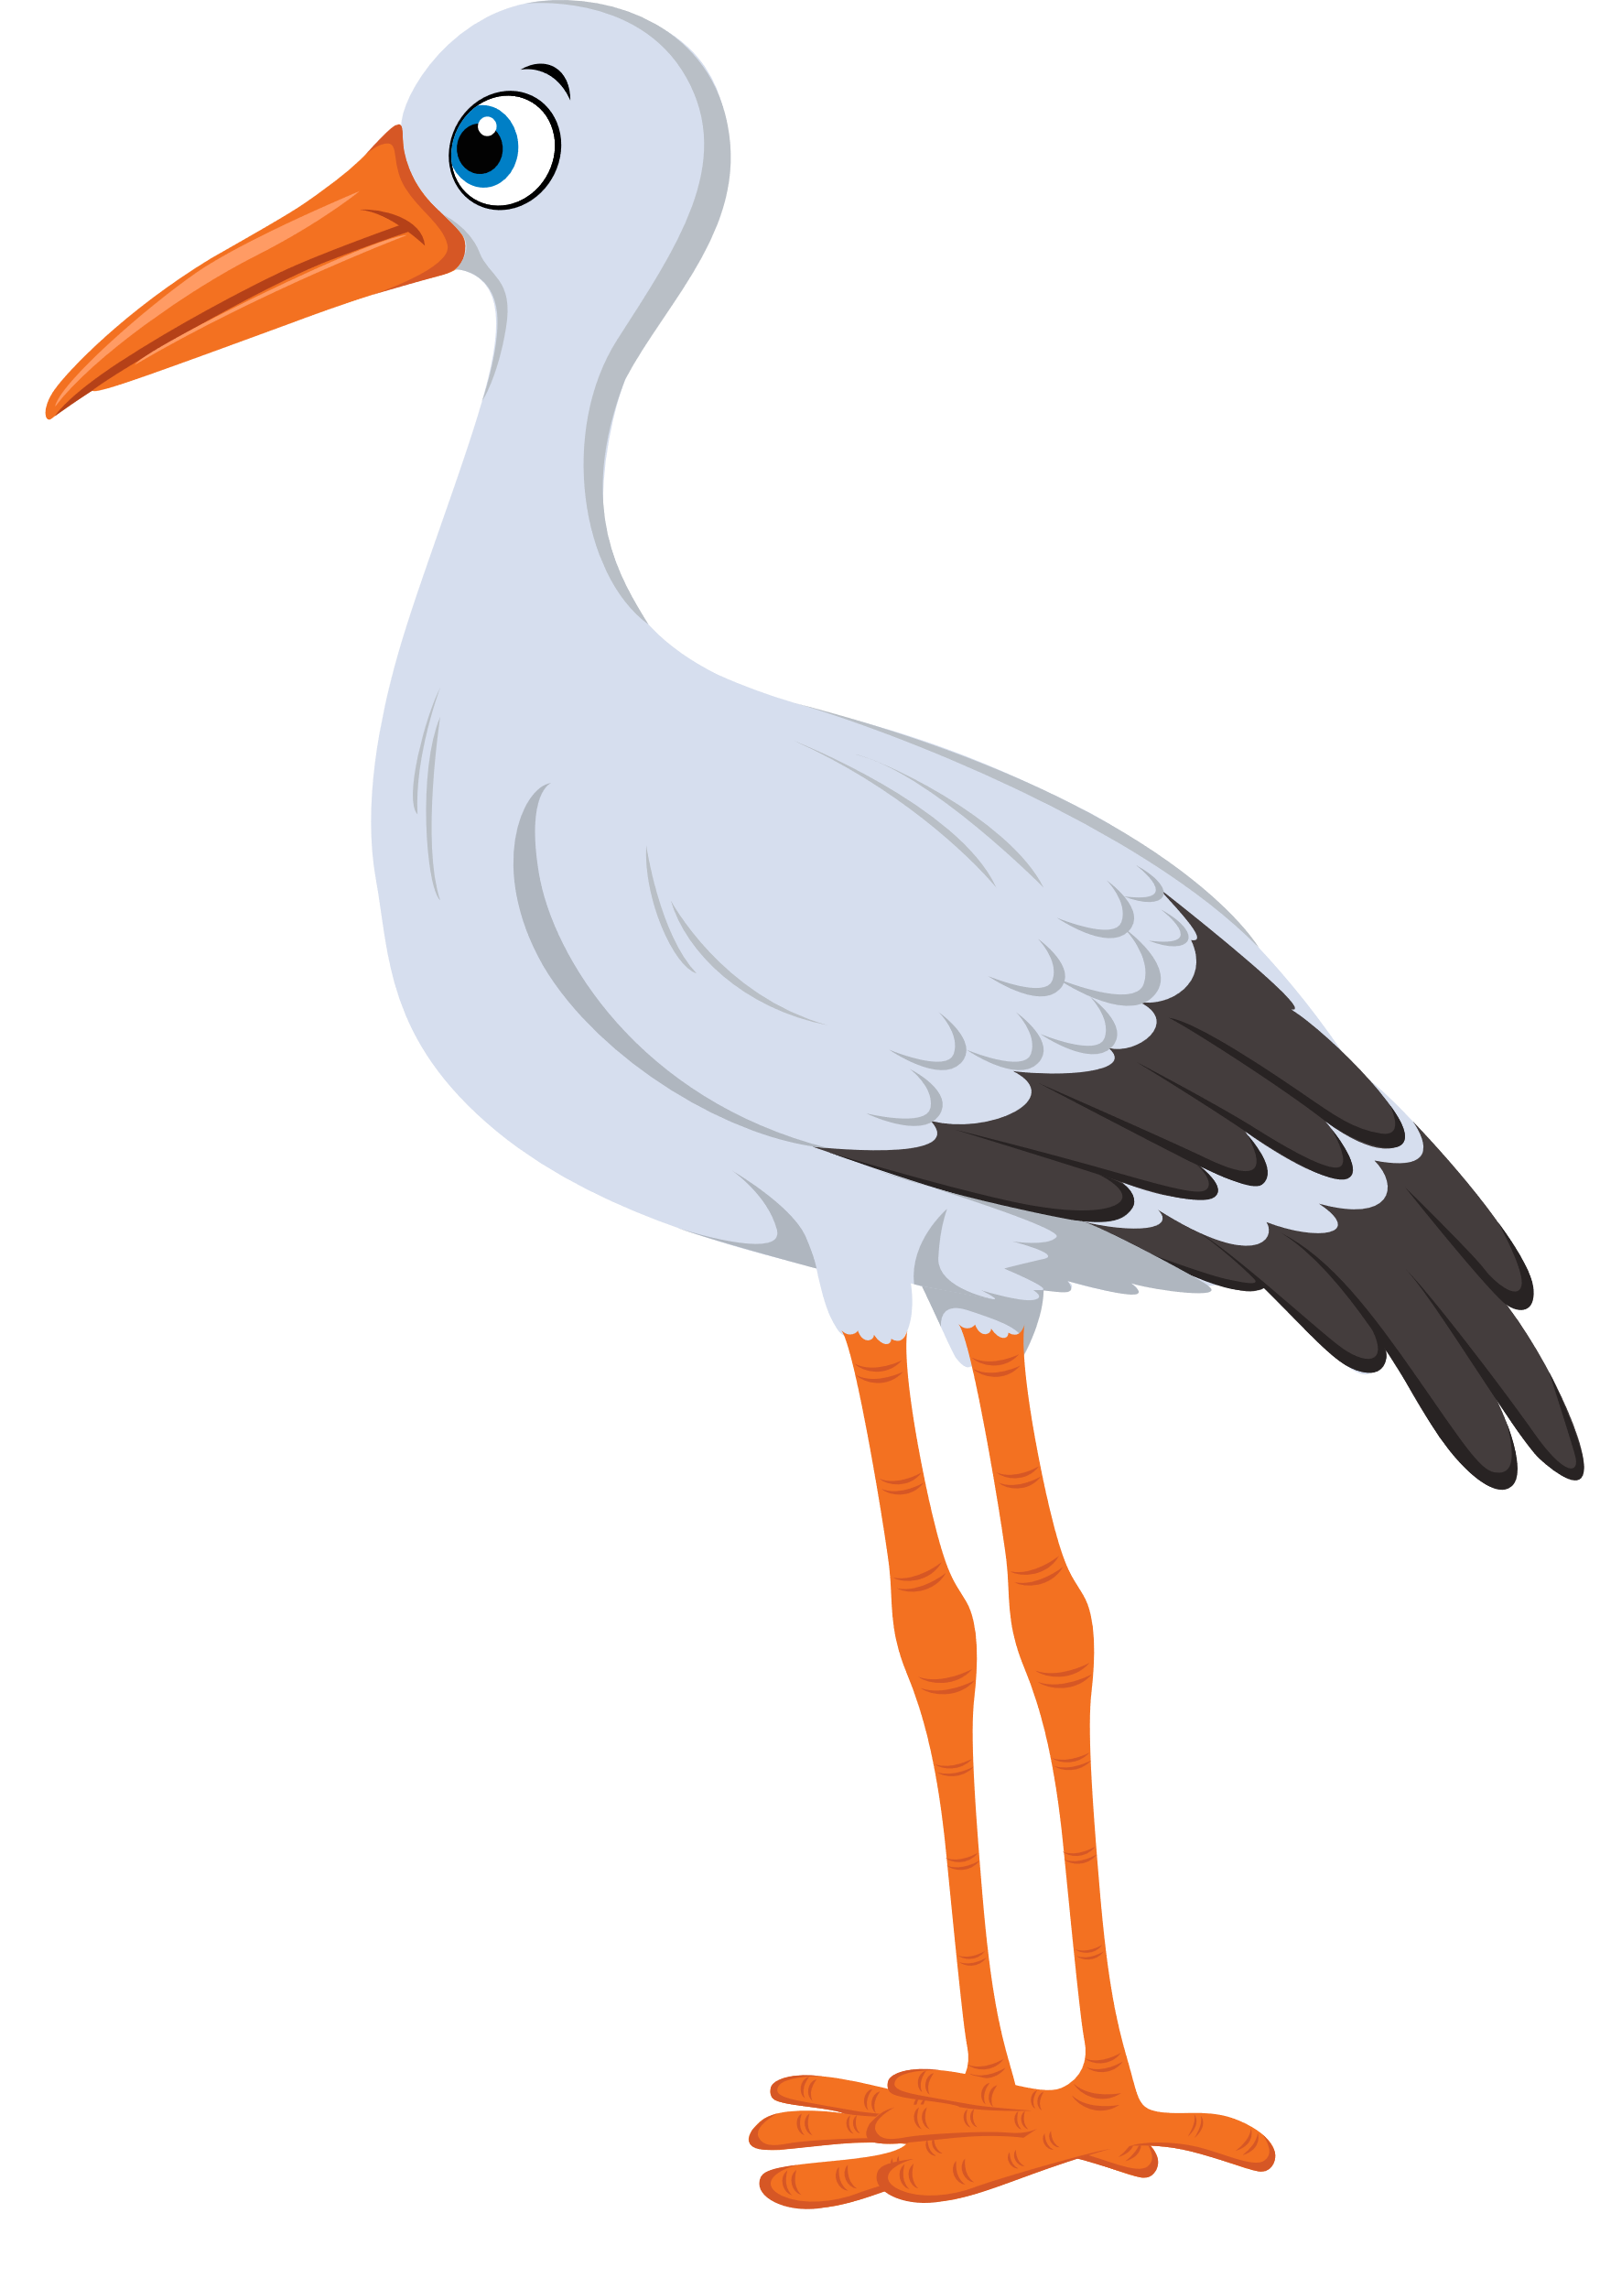
هيا نساعد اللقلق في صيد الأسماك باختيار الإجابات الصحيحة
المراجعة القبلية

Slide 2
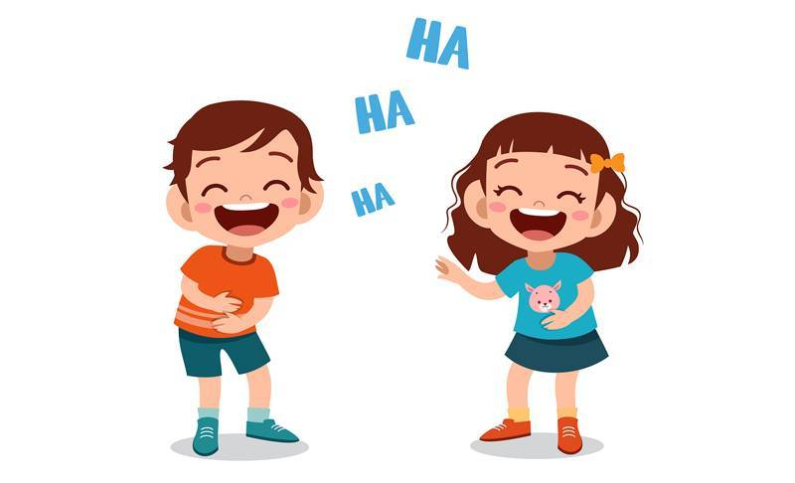
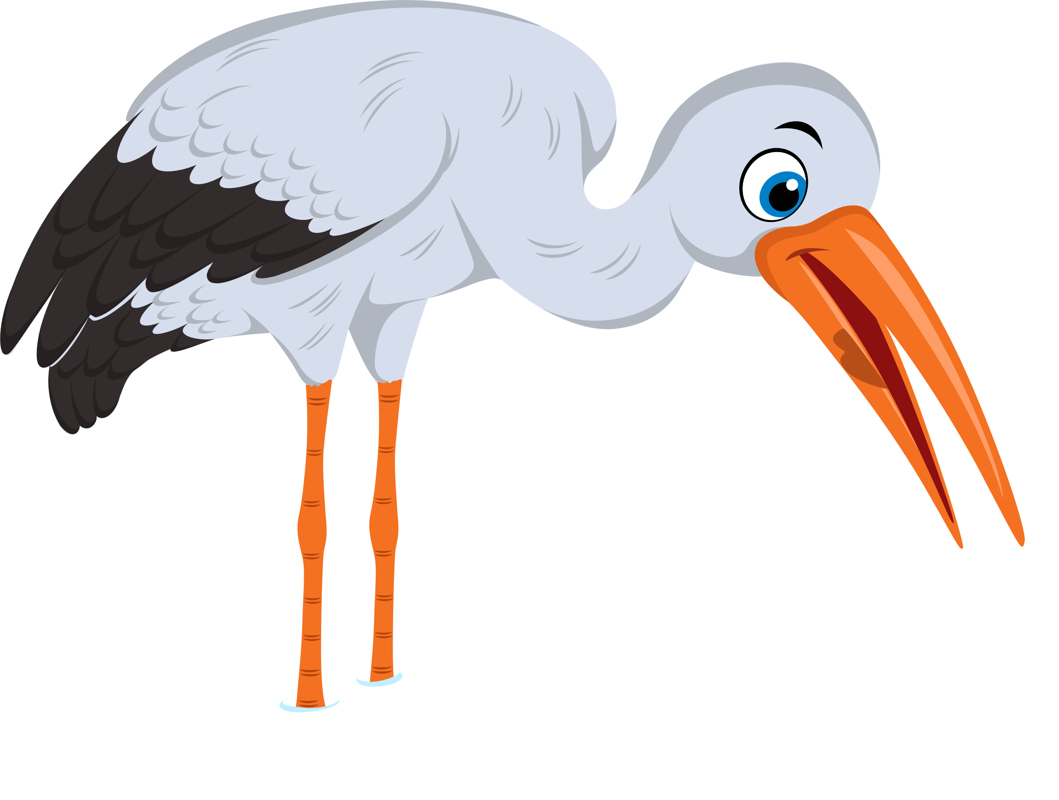
المراجعة القبلية
الرسم الصحيح لاسم الصورة :
ضاحِكٌ
ضَـحِــكٌ
ظَـحِكٌ

Slide 3
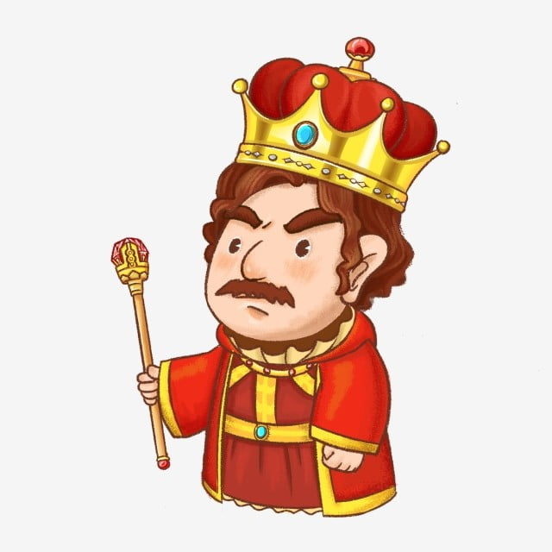
ما الصوت القصير المشترك بين الصورتين :
المراجعة القبلية
لِ
لُ
لَ

Slide 4
الصوت الطويل المختلف :
المراجعة القبلية
لي
لو
لا

Slide 5
ما الكلمة المتشابهة في الإيقاع مع اسم الصورة :
المراجعة القبلية
جَـميـلٌ
سـالِمٌ
حِـبالٌ

Slide 6
المقطع الساكن في اسم الصورة :
المراجعة القبلية
قِـفْ
فِـقْ
قِـلْ

Slide 7
التهيئة
https://wordwall.net/resource/9879711

Slide 8
الأهداف
يركب ويحلل المتعلم الكلمات .
يقرأ المتعلم الكلمات قراءة صحيحة .
يرتب المتعلم الكلمات ليكون جمل صحيحة.
يعبر المتعلم عن الصور بجمل صحيحة.
يكتب المتعلم الجملة كتابة صحيحة.

Slide 9
عرض الدرس
اقرأ المقاطع وركب الكلمة :
قُـفْــلٌ
لٌ
قُـفْ
بَـــلَــحٌ
حٌ
لَ
بَ
لاحِـقٌ
قٌ
حِ
لا

Slide 10
عرض الدرس
اقرأ المقاطع وركب الكلمة :
لَـــوْحٌ
حٌ
لَـوْ
عُـــلومٌ
مٌ
لو
عُ
لَطـيــفٌ
فٌ
طي
لَ

Slide 11
عرض الدرس
اقرأ الكلمة وقطعها إلى مقاطع :
ـبٌ
لَـ
ـبـيـ

Slide 12
عرض الدرس
اقرأ الكلمة وقطعها إلى مقاطع :
ـةٌ
لَـحْـ
ـظَـ

Slide 13
عرض الدرس
اقرأ الكلمة وقطعها إلى مقاطع :
مٌ
لِـ
ـجا

Slide 14
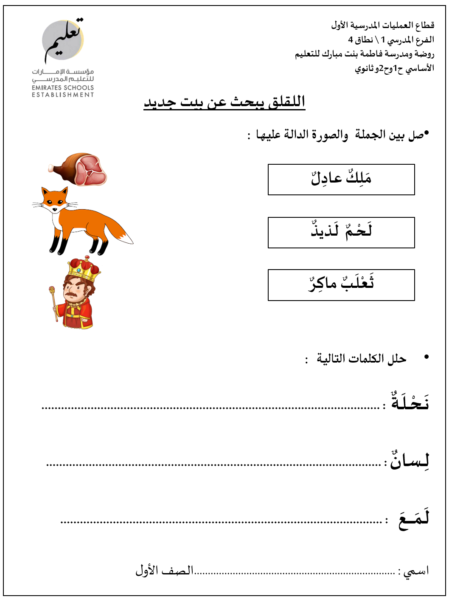
التقويم البنائي

Slide 15
عرض الدرس
اقرأ الْكَلمات التالية ورتب الْجُملة:
شَـرِب
الـلَّـبَـنَ
شَـرِبَ
جَـمالٌ
الـلَّـبَـنَ
جَـمالٌ

Slide 16
عرض الدرس
اقرأ الْكَلمات التالية ورتب الْجُملة:
رَبَـطَ
رَبَـطَ
سالِـمٌ
سالِـمٌ
الْـحَـبْـلَ
الْـحَـبْـلَ

Slide 17
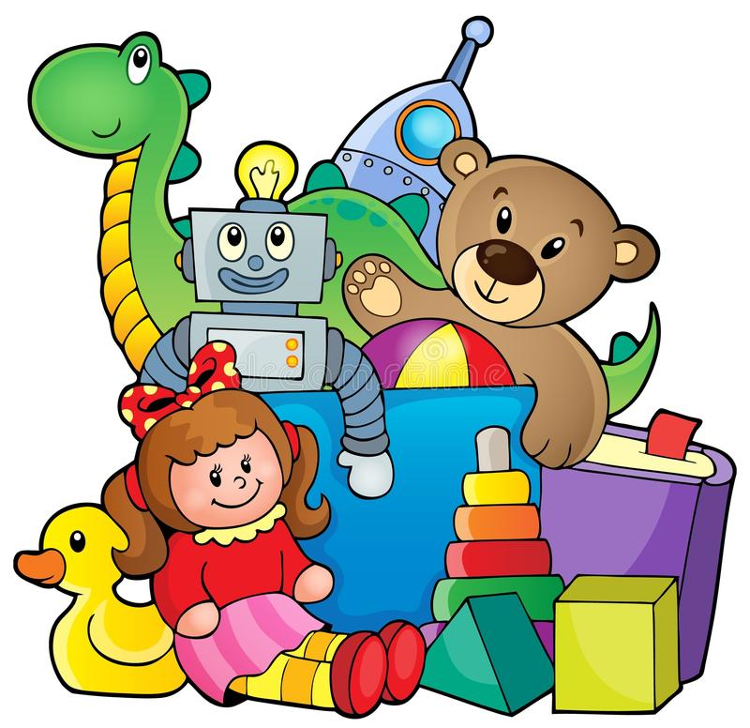
عرض الدرس
عَبِّــر عن الصورة التالية بِجمل من إنشائك :

Slide 18
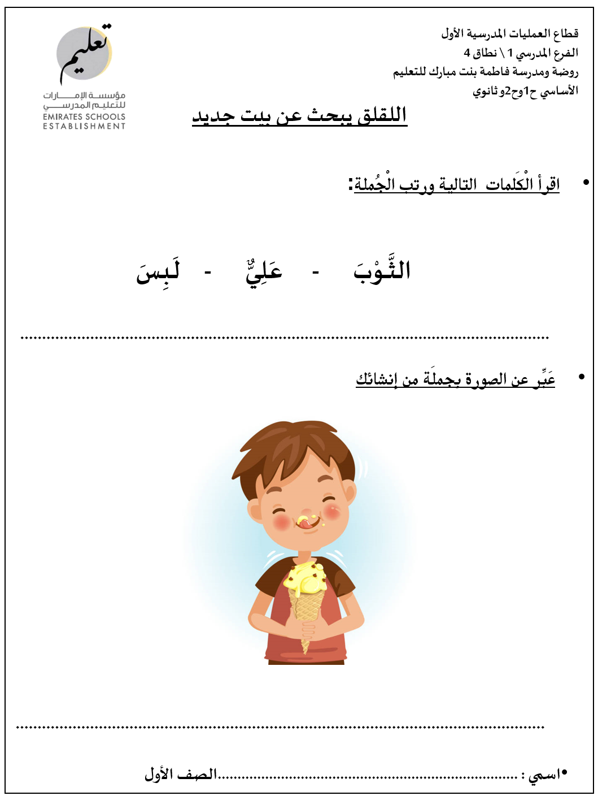
التقويم النهائي

